Slide 1
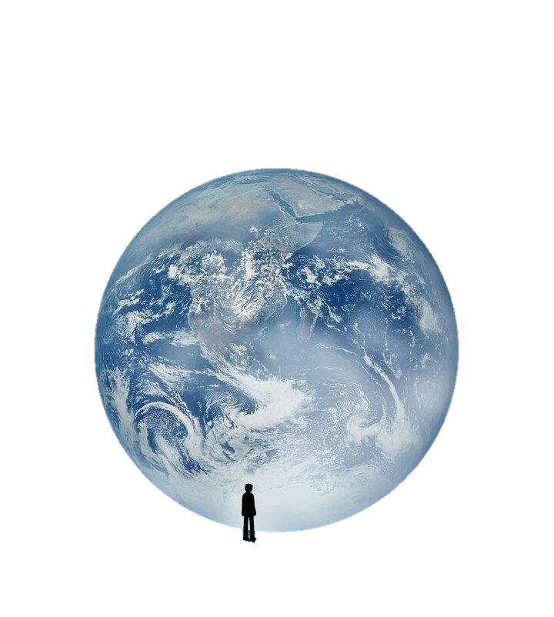
ལོ་རིལ་བརྒྱད་པའི་སྟོད་ཆ།
སློབ་ཚན་ཉི་ཤུ།
༢༠ འཇིག་རྟེན་རིལ་མོའམ་ཟླུམ་པོ།
དགེ་འདུན་ཆོས་འཕེལ།
Notes:
ར

Slide 2
གཅིག རྩོམ་པ་པོ་ངོ་སྤྲོད།
མཁས་དབང་དགེ་འདུན་ཆོས་འཕེལ་ནི་མཚོ་སྔོན་ཞིང་ཆེན་གྱི་རེབ་གོང་ཞོ་ཕུང་ཞེས་བྱ་བར་རབ་བྱུང་བཅོ་ལྔའི་ཆུ་མོ་ཡོས་ཏེ། སྤྱི་ལོ་༡༩༠༣ལོར་ཡབ་ཨ་ལགས་རྒྱལ་བོའི་སྲས་སུ་སྐུ་འཁྲུངས། དགུང་ལོ་བརྒྱད་དགུར་སོན་སྐབས་ཨ་ཁུའི་དྲུང་ནས་ཡི་གེ་འབྲི་ཀློག་བསླབས། དགུང་ལོ་བཅོ་ལྔ་པར་དྷི་ཚ་དགོན་པར་ཞུགས་ཏེ་རིགས་ལམ་ལ་སློབ་གཉེར་མཛད། དེའི་རྗེས་སུ་བླ་བྲང་བཀྲ་ཤིས་འཁྱིལ་དང་འབྲས་སྤུངས་སོགས་སུ་སློབ་གཉེར་གནང་། ཁོང་ནི་རྒྱལ་ཁམས་རིག་པའི་སྐོར་བའི་བོད་ཀྱི་བསམ་བློ་མཁས་ཅན་དང་། ཆོས་ལུགས་མཁས་ཅན། ལོ་རྒྱུས་མཁས་ཅན། རྩོམ་རིག་མཁས་ཅན། ལོ་ཙཱ་བ་མཁས་ཅན་བཅས་ཡིན།

Slide 3
བརྩམས་
ཆོས་
ངོ་སྤྲོད།
《དེབ་ཐེར་དཀར་པོ》《རྒྱལ་ཁམས་རིག་པའི་སྐོར་བའི་གཏམ་རྒྱུད་གསེར་གྱི་ཐང་མ》《སིང་ག་ལའི་ལམ་ཡིག》 《རྒྱ་གར་གྱི་གནས་ཆེན་བརྒྱད་ཀྱི་ལམ་ཡིག 》《ལེགས་ལྡན་ནག་པོའི་གླུ 》 ནག་མོ་
ཁོལ་གྱིས་མཛད་པའི《བྱ་ལེན་མའི་ཟློས་གར》བོད་སྐད་དུ་བསྒྱུར་བ་སོགས་མང་བོ་ཡོད།

Slide 4
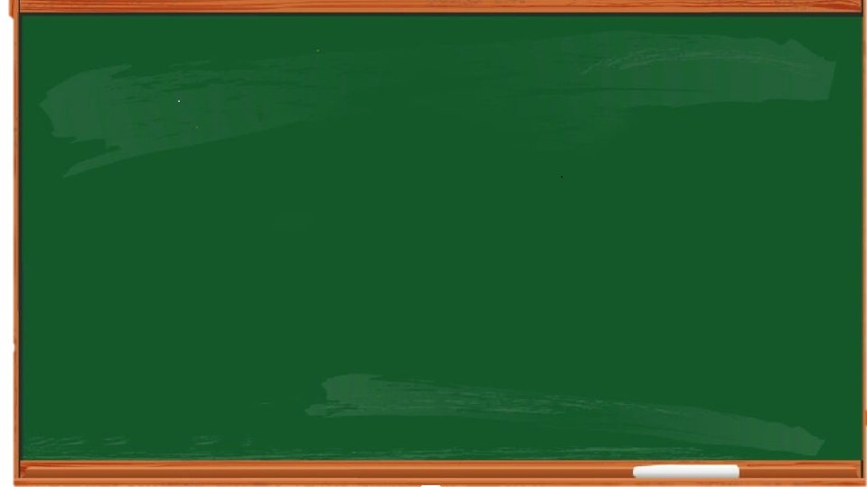
གཉིས། སློབ་ཚན་ངོ་སྤྲོད་མདོར་བསྡུས།
སློབ་ཚན་འདིའི་ནང་གི་དགག་བྱ་ནི་ང་ཚོའི་བོད་ཀྱི་འཇིག་རྟེན་ལེབ་ལེབ་ཡིན་པར་འདོད་པའི་ལྟ་བ་དེ་ཡིན་ལ། བསྒྲུབ་བྱ་ནི་འཇིག་རྟེན་ནམ་སའི་གོ་ལ་ཟླུམ་པོ་ཡིན་པར་འདོད་པའི་ལྟ་བ་ཁས་ལེན་དགོས་པར་འདོད་པ་དེ་ཡིན། རྩོམ་པ་པོས་ལུང་དང་དཔེ་རིམ་བཞིན་དུ་དྲངས་ནས། རང་ལུགས་འཇིག་རྟེན་ཟླུམ་པོ་ཡིན་པའི་ལྟ་བ་ཁས་ལེན་དགོས་པ་དེ་འཐད་ལྡན་དུ་བསྒྲུབས་ཡོད།

Slide 5
གསུམ། རྩོམ་སྟངས་ངོ་སྤྲོད།
དགག་སྒྲུབ་རྩོམ་ཡིག
(༡)སྒྲ་བཤད། གཞན་ལུགས་དགག་ཅིང་རང་ལུགས་འཐད་ལྡན་དུ་སྒྲུབ་པའི་རྩོམ་ཡིག
(༢)མཚན་ཉིད། བསྒྲུབ་བྱའི་དོན་གང་ཞིག་ལ་སྒྲུབ་བྱེད་རྒྱུ་མཚན་ཡང་དག་བཀོད་ནས། རང་གི་ལྟ་ཚུལ་བདེན་ནོ་ཞེས་ལེགས་པར་སྒྲུབ་ཅིང་། ཕ་རོལ་བའི་ནོར་འཁྲུལ་གྱི་ལྟ་བ་ལ་དགག་པ་རྒྱག་པའི་རྩོམ་ཡིག་ལ་ཟེར།

Slide 6
གཞན་ལུགས་དགག་པའི་དགག་སྒྲུབ་རྩོམ་ཡིག
༣དབྱེ་བ
རང་ལུགས་སྒྲུབ་པའི་དགག་སྒྲུབ་རྩོམ་ཡིག
༤ གྲུབ་ཆ།
བསྒྲུབ་བྱ། རྩོམ་པ་པོས་རྒྱུ་མཚན་ཅི་རིགས་ལ་བརྟེན་ནས་སྒྲུབ་པར་བྱེད་པའི་རང་གི་འདོད་ཚུལ་ལམ་ལྟ་བ།
སྒྲུབ་བྱེད། བསྒྲུབ་བྱ་ཡང་དག་པར་སྒྲུབ་པའི་ལུང་ངམ་རིགས་པ་ལ་ཟེར།
བསྒྲུབ་རིམ། བསྒྲུབ་བྱ་སྒྲུབ་པར་བྱེད་པའི་བརྒྱུད་རིམ་ལ་ཟེར།

Slide 7
བཞི། ཐ་སྙད་མཆན་འགྲེལ།
རྫུ་འཕྲུལ། སྔར་གྱི་རྣམ་པ་བསྒྱུར་ནས་གཞན་འཕྲུལ་བར་བྱེད་པ་ལ་ཟེར། རྫུ་འཕྲུལ་ལ་དབང་འབྱོར་བ་ལྟ་བུ།
གཟི་བརྗིད། ཁྱད་དུ་འཕགས་པའི་བཟོ་ལྟ་དང་གོ་དོན་ཁྱད་པར་བའི་མིང་། པཎ་ཆེན་རིན་པོ་ཆེ་གཟི་བརྗིད་ལྡན་པའི་ངང་
ནས་མགར་རྩེ་རྩྭ་ཐང་དུ་ཕེབས་ལྟ་བུ།
མཐའ་མི་འཁྱོལ། རྫོགས་མི་ཐུབ་པའམ་མཇུག་སྐྱོང་མི་ཐུབ་པའི་དོན། མཐའ་མི་འཁྱོལ་བའི་ལས་བསྒྲུབ་མི་རུང་ལྟ་བུ།
སྟོང་ཉིད། ཆོས་ཐམས་ཅད་ཀྱི་གནས་ལུགས་མཐར་ཐུག་སྟེ། རྒྱུ་དང་རྐྱེན་ལ་རག་མ་ལས་པར་རང་བཞིན་གྱིས་གྲུབ་པ་མེད་པས་
སྟོང་བའོ།།

Slide 8
ལྔ། མི་རིགས་དང་ཆོས་ལུགས་མི་འདྲ་བའི་ལྟ་བ་འགའ།
ཕྱི་རྒྱལ་གྱི་ལྟ་བ།
རྒྱ་མིའི་ལྟ་བ།
བོན་ཆོས་ཀྱི་ལྟ་བ།
ནང་ཆོས་ཀྱི་ལྟ་བ།
སའི་གོ་ལ་ནི་འཇིག་རྟེན་ཁམས་ཀྱི་ལྟེ་བར་འཛིན་ཞིང་། ཉི་མ་དང་ཟླ་བས་སའི་གོ་ལ་བསྐོར་བར་འདོད། རྗེས་སུ་ཁོ་ཕན་གྱིས་ས་འགུལ་སྨྲ་བའི་ལྟ་བ་གསར་ཏུ་བཏོན།
ས་ནི་ལེབ་ལེབ་ཡིན་པ་དང་གནམ་ནི་ཟླུམ་པོར་འདོད་པ་ཡིན།
འཇིག་རྟེན་ནི་སྒོ་ངའི་དབྱིབས་དང་མཚུངས་ལ། སྒོང་ཤུན་གྱིས་རི་རབ་གྲུབ་པ་དང་སྒོང་སྙིང་གིས་རྒྱ་མཚོ་གྲུབ་པར་འདོད་པ།
སའི་གོ་ལ་ནི་ལེབ་ལེབ་ཡིན་པར་འདོད།

Slide 9
དྲུག ལོ་རྒྱུས་རྒྱབ་ལྗོངས།
དུས་རབས་ཉི་ཤུའི་དུས་མགོའི་བོད་ཡུལ་ནི་ཕྱི་ནས་བཙན་རྒྱལ་རིང་ལུགས་ཀྱིས་བཙན་འཛུལ་དང་བཀའ་ཤག་ནང་ཁུལ་གྱི་འགལ་བ་ཛ་དྲག་ཆེ་ཞིང་། ཆབ་སྲིད་བརྟན་བརླིང་མིན་པའི་ཟང་ཟིང་གི་དུས་སྐབས་ཤིག་ཡིན། དུས་རབས་ཉི་ཤུ་བའི་དུས་སྤྱི་ཙམ་ལ། བོད་དུ་དམངས་གཙོའི་ལས་འགུལ་ཐོག་མར་བྱུང་སྟེ། བསམ་བློའི་རླབས་རྒྱུན་གསར་བ་ཞིག་འཕྱུར་ཞིང་། དེང་རབས་ཤེས་རིག་གི་བསམ་བློའི་མྱུ་གུ་ཐོག་མར་འབུས་པས། མཁས་དབང་དགེ་འདུན་ཆོས་འཕེལ་གྱིས་བོད་མིའི་སྲོལ་རྒྱུན་གྱི་ལྟ་བ་ལ་དོགས་སློང་བྱས་ནས་རྩོམ་འདི་བརྩམས་པ་ཡིན།

Slide 10
བདུན། སློབ་ཚན་དབྱེ་ཞིབ།
བསྒྲུབ་བྱ།
འཇིག་རྟེན་རིལ་མོའམ་ཟླུམ་པོ་ཡིན་པ།

Slide 11
སྒྲུབ་བྱེད།
(༡)ཡོ་རོབ་གླིང་དུའང་སྔོན་ཆད་མི་ཚོས་འཇིག་རྟེན་ལེབ་ལེབ་ཡིན་པར་འདོད་པ་དང་། རྗེས་སུ་ཚན་རིག་གིས་འཇིག་རྟེན་ཟླུམ་པོ་ཡིན་པ་ར་སྤྲོད་བྱས་པ་ལ་བརྟེན་ནས་མི་ཚང་མས་ལྟ་བ་དེ་ཁས་བླངས། དེ་བས་བདེན་ལུགས་སུ་ཡིན་རུང་ཁས་ལེན་དགོས་པའི་གནས་ལུགས་བསྟན་ཡོད།
(༣) ཕྱི་གླིང་པ་མེད་ཀྲིག་ལོན་དང་ཀོ་ལུང་པོ་སོགས་ཀྱིས་གྲུ་བཏང་ནས་རྒྱ་མཚོ་འི་ནང་དུ་འཁོར་བ་ལུང་དྲངས་ནས་བསྒྲུབས་ཡོད།

Slide 12
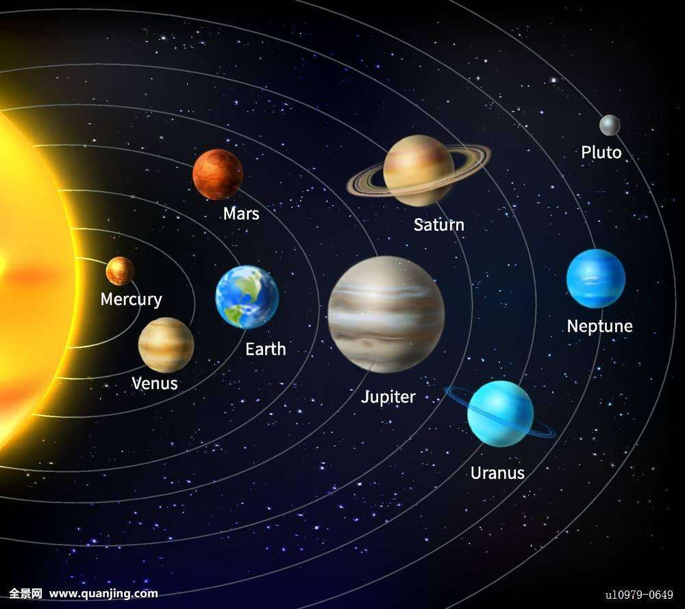
(༤)སངས་རྒྱས་ཀྱི་གསུངས་ལ་དྲང་དོན་དང་ངེས་དོན་གཉིས་ཡོད་པར་མ་ཟད། སངས་རྒྱས་ཀྱིས་གདུལ་བྱའི་ཁམས་དང་བསྟུན་ནས་གསུངས་པ་ཡིན་པས། འཇིག་རྟེན་ཟླུམ་པོ་ཡིན་པ་ཁས་བླངས་ན་སངས་རྒྱས་ཀྱི་དགོངས་པ་དང་འགལ་མེད་པ་རིགས་པས་བསྒྲུབས་ཡོད།
སའི་གོ་ལ་དང་ཉི་མའི་ཁྱིམ་རྒྱུད་ཀྱི་འཁོར་སྐྱོད་རི་མོ།

Slide 13
བརྒྱད། བརྗོད་སྙིང་།
སློབ་ཚན་འདིའི་ནང་དུ་རྩོམ་པ་པོས་བོད་མིའི་འཇིག་རྟེན་ལེབ་ལེབ་ཡིན་པར་འདོད་པའི་ལྟ་བ་དེ་དགག་ནས། འཇིག་རྟེན་རིལ་མོའམ་ཟླུམ་པོ་ཡིན་པར་འདོད་པའི་ལྟ་བ་དང་ལེན་བྱེད་དགོས་པར་མ་ཟད། ཡི་གེ་ལས་མཐོང་བའི་འཇིག་རྟེན་ལས་མིག་གིས་མཐོང་བའི་འཇིག་རྟེན་ཏེ། དོན་དངོས་ཀྱི་གནས་ཚུལ་ལ་ཡིད་ཆེས་དགོས་པའི་གནས་ལུགས་ཟབ་མོ་བསྟན་ཡོད།

Slide 14
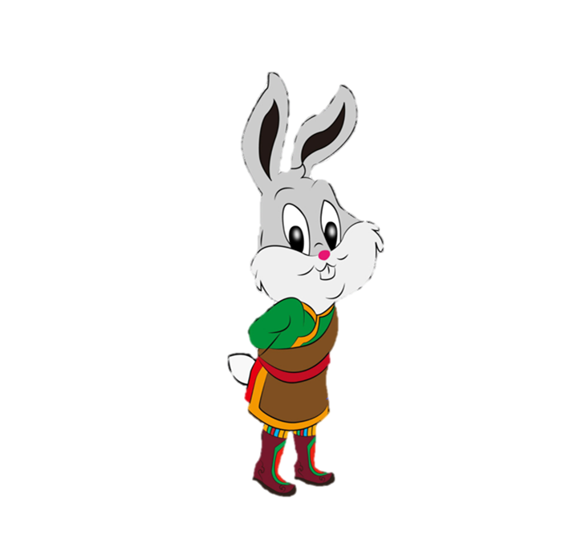
དགུ། སྤྱི་བསྡོམས།
མཁས་དབང་དགེ་འདུན་ཆོས་འཕེལ་གྱིས་བོད་མིའི་འཇིག་རྟེན་ལེབ་ལེབ་ཡིན་པར་འདོད་པའི་ལྟ་བ་དེ་དགག་ནས། ཡོ་རོབ་གླིང་གི་མི་རྣམས་ཀྱི་འཇིག་རྟེན་ལྟ་ཚུལ་དང་ནང་བ་སངས་རྒྱས་པའི་ལྟ་ཚུལ་སོགས་ལུང་དྲངས་ནས། འཇིག་རྟེན་རིལ་མོའམ་ཟླུམ་པོ་ཡིན་པར་འདོད་པའི་ལྟ་བ་དང་ལེན་བྱེད་དགོས་པར་མ་ཟད། ཡི་གེ་ལས་མཐོང་བའི་འཇིག་རྟེན་ལས་མིག་གིས་མཐོང་བའི་འཇིག་རྟེན་ཏེ། དོན་དངོས་ཀྱི་གནས་ཚུལ་ལ་ཡིད་ཆེས་དགོས་པའི་གནས་ལུགས་ཟབ་མོ་བསྟན་ཡོད་ལ། རྩོམ་པ་པོའི་དོགས་སློང་གི་སྤོབས་པ་དང་དགག་སྒྲུབ་ཀྱི་སྙིང་སྟོབས་ལ་སློབ་སྦྱོང་བྱེད་དགོས།

Slide 15
བཅུ། བསམ་གཞིག་དང་སྦྱང་གཞི།
༡ གཤམ་གྱི་སྟོང་ཆ་ཁ་སྐོངས།
(༡) སློབ་ཚན་འདིར་བསྒྲུབ་བྱ་ནི་འཇིག་རྟེན་ལེབ་ལེབ་མིན་པར ( )ཡིན་པ་དེ་རེད།
(༢) སློབ་ཚན་གྱི་མགོར་རྩོམ་པ་པོས་ཕྱི་གླིང ( ) པའི་འཇིག་རྟེན་ལྟ་ཚུལ་དང་། དེ་ནས་ཡུལ་སོ་སོའི་ཆོས་ལུགས་རྙིང་བའི་འཇིག་རྟེན་ལྟ་ཚུལ་ལུང་དྲངས་ནས། གནའ་མིས་འཇིག་རྟེན་ལེབ་ལེབ་ཏུ་འདོད་པ་གསལ་བཤད་བྱས་ཡོད།
(༣) འཛམ་གླིང་ཡོངས་ཀྱིས་འཇིག་རྟེན་རིལ་རིལ་ཡིན་པ་ཁས་བླངས་ཀྱང་རང་རེའི་བོད་དུ་ད་དུང་ཡང་མིན་པའི་ཕྱོགས་ལ་ཨུ་ཚུགས་བྱེད་ཅེས་པ་འདིས། རྩོམ་པ་པོས་བོད་མིའི་འཇིག་རྟེན་ལྟ་ཚུལ་ཏེ། སྲོལ་རྒྱུན་གྱི ( ) མཁྲེགས་འཛིན་བྱེད་པ་དེ་སུན་འབྱིན་བྱས་ཡོད།
རིལ་མོའམ་ཟླུམ་པོ
ཡོ་རོབ
འཇིག་རྟེན་ལེབ་ལེབ་ཡིན་པ

Slide 16
༢ ཚིག་དོན་འགྲིག་མིན་བརྡར་ཤ་ཆོད།
(༡) སློབ་ཚན་འདིའི་ནང་དུ་རྩོམ་པ་པོས་འཇིག་རྟེན་ལེབ་ལེབ་ཡིན་པ་ལུང་དང་རིགས་པས་བསྒྲུབས་ཡོད།
(༢) ཕྱི་གླིང་གི་མཁས་པས་ད་དུང་ཡང་འཇིག་རྟེན་ལེབ་ལེབ་ཡིན་པ་ཁས་ལེན།
(༣) ཕྱི་གླིང་བས་གྲུ་བཏང་ནས་སྐམ་སའི་ནང་དུ་མགོ་འཁོར་བ་རེད།
(༤ ) ཡི་གེ་ལས་མཐོང་བའི་འཇིག་རྟེན་ལས་མིག་གིས་མཐོང་བའི་འཇིག་རྟེན་ལ་ཡིད་ཆེས་ན་ལེགས།

Slide 17
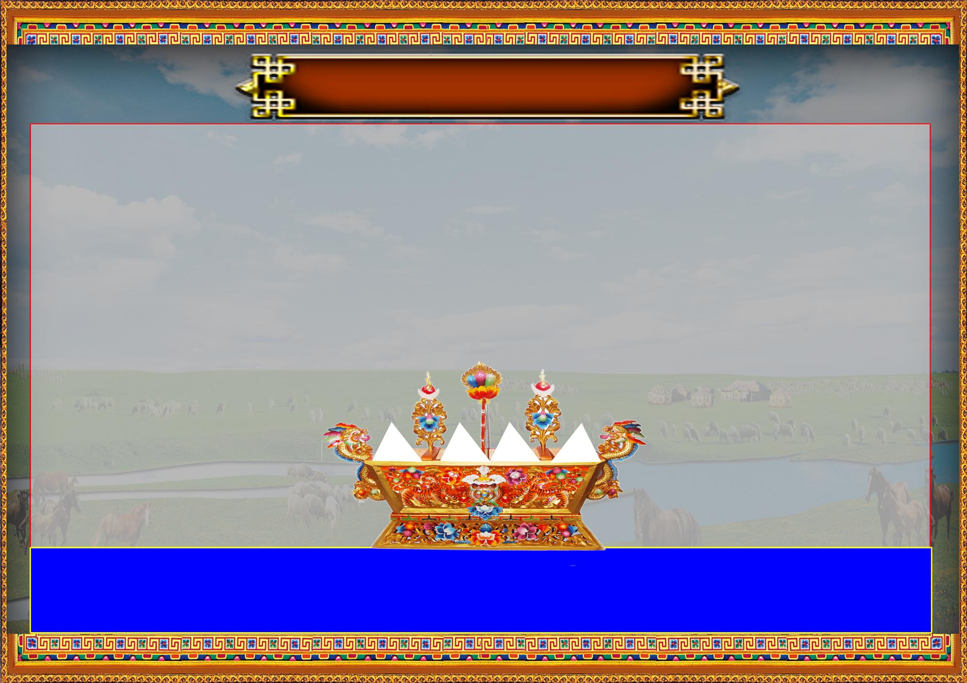
ཟུར་བཤད།
དགེ་སློང་དག་གམ་མཁས་རྣམས་ཀྱིས།།
བསྲེགས་བཅད་བརྡར་བའི་གསེར་བཞིན་དུ།།
ལེགས་པར་བརྟག་ལ་ང་ཡི་བཀའ།།
བླང་བར་བྱ་ཡི་གུས་ཕྱིར་མིན།།
རྒྱན་སྟུག་པོ་བཀོད་པའི་མདོ་ལས།

Slide 18
བཅུ་གཉིས། ལས་བྱ།
༡ སློབ་ཚན་འདི་དང་བླུན་པོ་ཆུ་སྣ་གར་ཁྲིད། རི་བོང་ཅལ་འདྲོགས་སོགས་ཀྱིས་དཔེ་ལ་བལྟས་ནས། ང་ཚོའི་འཚོ་བའི་ནང་དུ་ད་དུང་རྒྱུན་འབྱམས་སུ་སོང་བའི་ནོར་འཁྲུལ་གྱི་ལྟ་བ་གང་དག་ཡོད་པ་ལ་བསམ་གཞིག་བཏང་ནས་སློབ་ཁྲིད་རྗེས་མར་བསམ་བློ་བརྗེ་རེས་བྱེད་དགོས།
༢ སློབ་ཚན་འདིའི་བསྒྲུབ་བྱ་དང་སྒྲུབ་བྱེད། སྒྲུབ་རིམ་སོགས་རེ་རེ་འབྲི་དགོས།
༣ རྩོམ་པ་པོའི་དགག་སྒྲུབ་ཀྱི་སྙིང་སྟོབས་དང་དོགས་སློང་གི་སྤོབས་པ་སོགས་ཉམས་སུ་མྱངས་རྗེས། ཁྱོད་ལ་བློ་བསྐྱེད་ཅི་འདྲ་ཡོད་པ་ཁ་གསལ་གོ་བདེ་དང་ཚིག་ཉུང་དོན་འདུས་ཀྱི་ལམ་ནས་འབྲི་དགོས།

Slide 19
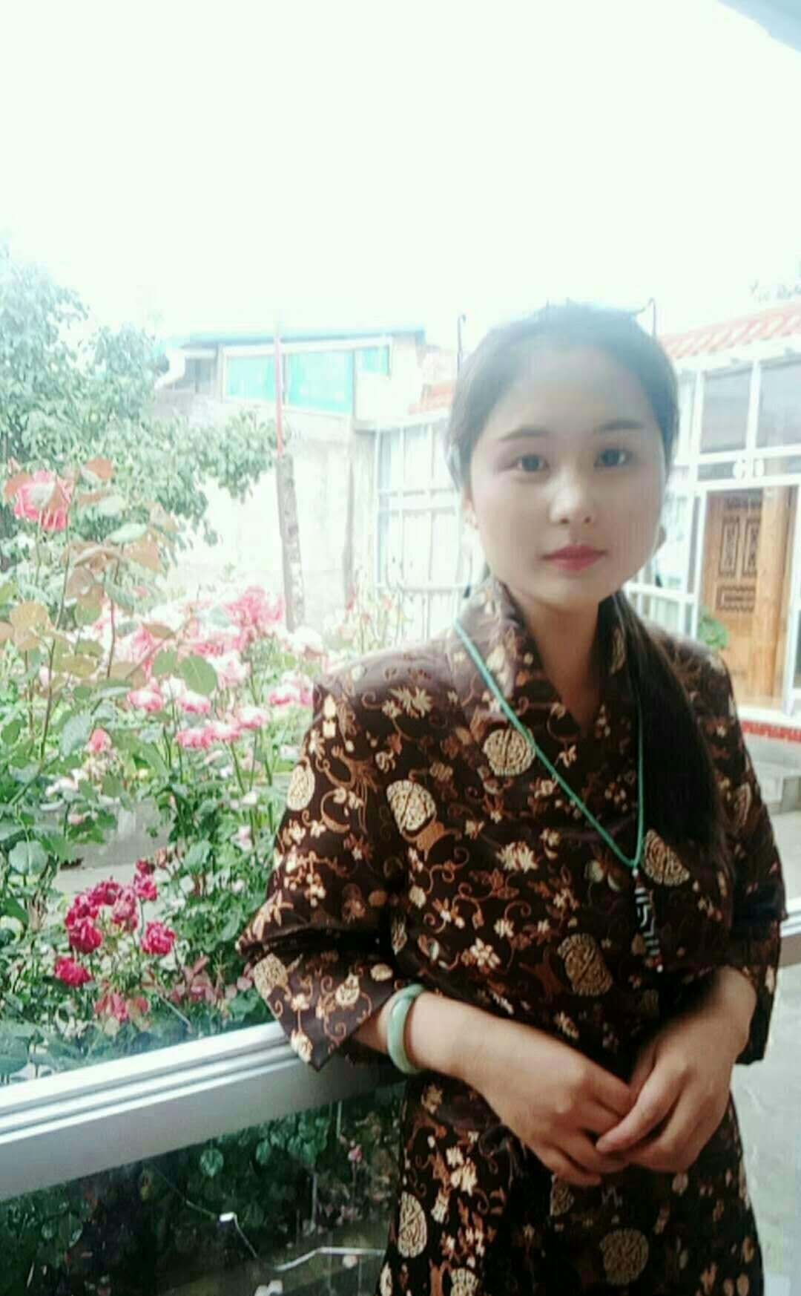
སློབ་མ།
བན་དེ་རྒྱལ། དབང་ཆེན་སྐྱབས།
དགེ་རྒན།
རྣམ་རྒྱལ་སྒྲོལ་མ། འབའ་རྫོང་མི་རིགས་སློབ་འབྲིང་གཉིས་པ། གུ་རུ། གཅན་ཚ་རྫོང་མི་རིགས་སློབ་འབྲིང་གཉིས་པ།
ཆུ་བཟང་ལྷ་མོ་མཚོ།

